Slide 1
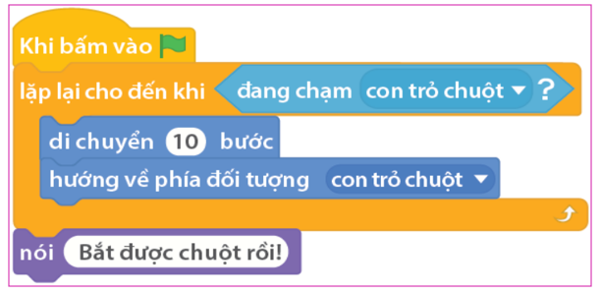

Slide 2
Thứ tư, ngày 27 tháng 03 năm 2024
Tin học
Bài 17
LÀM QUEN VỚI LẬP TRÌNH (Tiết 2)

Slide 3

Khám Phá
4. Chương trình Scratch

Slide 4
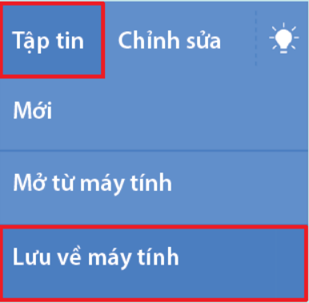
Khám Phá
5. Lưu tệp chương trình và thoát khỏi phần mềm Scratch
1
: Nháy chuột chọn Tập tin Lưu về máy tính
Hộp thoại Save As xuất hiện (Hình 17.8);

Slide 5



LUYỆN TẬP

Slide 6
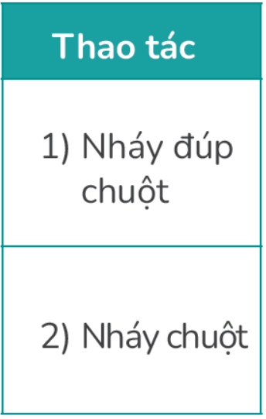
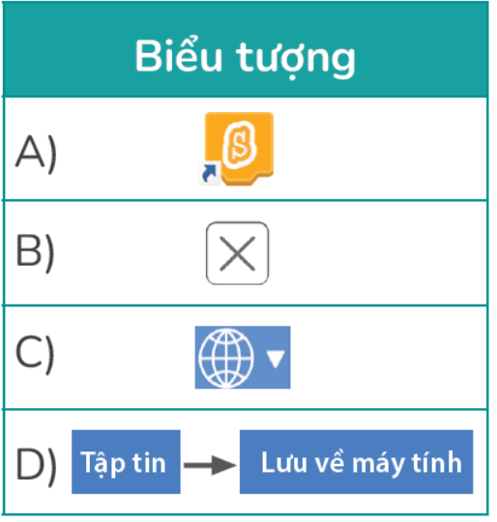
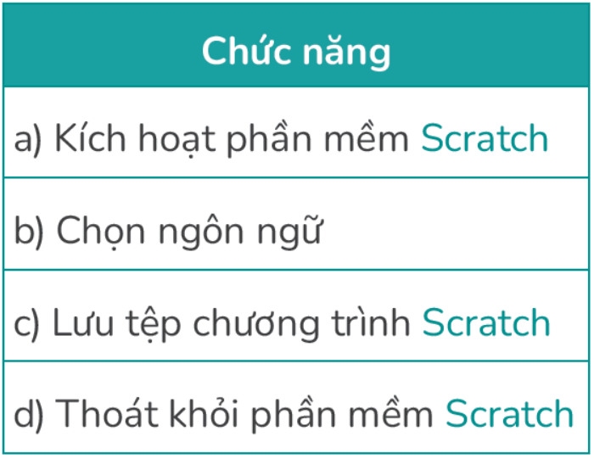
Luyện tập
1. Ghép mỗi thao tác với một biểu tượng và một chức năng tương ứng.

Slide 7


VẬN DỤNG

Slide 8
Vận dụng
Thực hiện các nhiệm vụ sau để tạo chương trình Gau duoi chuot:
a) Kích hoạt phần mềm Scratch.
b) Thay nhân vật Mèo bằng nhân vật Gấu.
c) Ghép các lệnh thành chương trình Gau duoi chuot tương tự các lệnh của chương trình Meo duoi chuot.
d) Lưu tệp với tên Gau duoi chuot, sau đó thoát khỏi phần mềm Scratch.

Slide 9




^{Điều em cần nhớ}
Phần mềm Scratch tạo các chương trình trò chơi.
Kích hoạt phần mềm Scratch: Nháy đúp chuột vào .
Thoát khỏi phần mềm Scratch: Nháy đúp chuột vào .
Chọn ngôn ngữ: Nháy chuột vào biểu tượng .
Lưu tệp chương trình Scratch: Nháy chuột chọn .

